Slide 1
Новые редакции «1С:Колледж» и «1С:Колледж ПРОФ» на интерфейсе такси
Родюков Александр
фирма «1С», г.Москва
моб.: +7 (985) 417-34-01
email: roda@1c.ru

Slide 2
Перечень разделов
(35)
Привлечение абитуриентов
Приемная комиссия
Отделение
Успеваемость
Посещаемость
Выпуск
Электронный журнал
Учебная часть
Расписание
Производственное обучение
Профессиональное обучение
Методические комиссии
Методическая работа
Рабочие программы
Кадровый учет
Квалификация сотрудников
Охрана труда
Воспитательная работа
Общежитие
Воспитание в общежитиях
Кураторы
Социальный учет
Стипендия и материальная помощь
Расчеты за платное обучение
Управление качеством
АХО
Канцелярия
Трудоустройство
Медицинский кабинет
Материальная база
Нормативная база
Аудиторный фонд
Анкетирование
Интеграция
Сервис и администрирование

Slide 3

Новая документация
Сильно устарела:
  Новая функциональность
  Серьёзные изменения в старых функциях (например, появление «Программ СПО» в разделе «Приемная комиссия»)
Большие изменения новой редакции:
  Состав разделов
  Изменения в ролевой системе
  Интерфейс
  Электронная версия руководства

Slide 4
Какие рабочие места автоматизируются
Директор
Председатель приемной комиссии
Секретарь приемной комиссии
Заведующий отделением и его секретарь
Заведующий учебной частью и его секретарь
Методист
Заведующий кафедрой (ПЦК, ЦМК)
Куратор (мастер)
Зам. директора по воспитательной работе и его секретарь
Специалист отдела кадров
Зам. директора по производственному обучению и его секретарь
Заместитель директора по методической работе
Социальный педагог
Председатель стипендиальной комиссии
Бухгалтер по расчетам со студентами
Ответственный за качество
Медработник
Преподаватель
Комендант общежития
Зам.директора по АХО
Информационный киоск
Секретарь директора
Ответственный за охрану труда
Руководитель ПО
Менеджер ПО
Преподаватель ПО

Slide 5
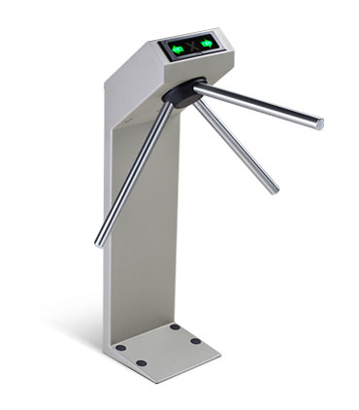
Посещаемость
Неоперативный учет:
  Виды:
    Уважительные
    Неуважительные
  Причины пропусков
  Различная детализация:
    Сводно за месяц
    Сводно за неделю
    Ежедневный
    Детально по дисциплинам
Оперативный учет:
  Электронным журналом
  Интеграция со СКУД
Анализ посещаемости
Доступ студентов к информации о посещаемости через информационный киоск
Выгрузка на сайт колледжа

Slide 6

Успеваемость
Учет успеваемости в контрольных точках (срезы знаний):
  От документа:
    Ведомости
    Направления на пересдачу
  Различные виды контролей (срезов)
  Различные шкалы оценки:
    Зачет\незачет
    Цифровые
Просмотр через информационный киоск
Выгрузка на сайт колледжа
Анализ:
  Задолженности
  Сводные ведомости
  Специальные отчеты

Slide 7


Электронный журнал
Форма аналогична бумажному классному журналу;
Автозаполнение на основе оперативного расписания;
Поддержка
  разделения учебных групп на произвольное количество подгрупп;
  до 5 оценок различных видов за одно занятие;
  учета посещаемости занятий и опозданий;
Календарно-тематическое описание занятий и рабочие программы;
Дополнительные занятия (консультации и самостоятельная работа)
Система замечаний по ведению журналов;
Разделение доступа к информации на основе системы ролей, информации о классном руководстве и запланированной нагрузки.

Slide 8

Выпуск
  Утверждение тем дипломов
  Формирование состава Государственной Экзаменационной Комиссии (ГЭК)
  Учет протоколов работы ГЭК
  Анализ результатов работы ГЭК
  Подготовка и проверка данных для дипломов и академических справок
  Печать диплома, приложения к диплому, в том числе на бланках Гознака РФ

Slide 9

Расписание
Ввод и хранение возможностей преподавателей вести занятия в заданное время
Ввод и хранение неограниченного количества вариантов расписаний звонков
Ввод и хранение действующего шаблона расписания с контролем правильности - полуавтоматическое создание расписание
Формирование ежедневного расписания автоматически по данным шаблона или вручную с учетом замен и привязкой расписания звонков
Информационная рассылка ежедневного расписания

Slide 10

Рабочие программы
  Справочник «Рабочие программы»
  Печать рабочих программ
  Тематический план к рабочей программе
  Загрузка тематического плана из MS Excel

Slide 11

Мероприятия
Управление проведением различных воспитательных мероприятий
  Планирование мероприятий, назначение ответственных
  Учет результатов проведенных мероприятий
  План-фактный анализ проведения мероприятий
  Поощрение участников мероприятий в виде начисления бонусных баллов в рейтинг
  Формирование рейтингов групп и студентов

Slide 12

Кураторы
Назначение и учет кураторов
Планирование и проведение родительских собраний
Подготовка характеристик студентов
Учет общественных поручений студентов
Списки групп, списки отчисленных
Дополнительная информация о студенте
Дни рождения
Представления на стипендию и материальную помощь
Анализ успеваемости (текущая и итоговая)

Slide 13
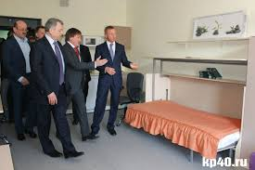
Воспитание в общежитиях
  Подготовка графиков обхода общежитий;
Подготовка отчетов преподавателей о посещении общежития

Slide 14

Анкетирование
Подготовка опросов
Проводить опросов среди респондентов (в качестве респондентов выступают внешние пользователи системы)
Анализ результатов опросов

Slide 15
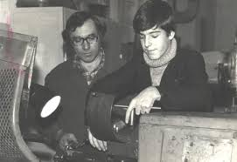
Производственное обучение
  Календарные графики
  Формирование приказов на практику, включая печатную форму приказа
  Учет контрагентов – организаций, представляющих места для проведения практик, учет договоров с этими предприятиями.
  Подготовка бланков необходимой документации для студентов (с возможностью индивидуальной и групповой печати):
      Договор
      Направление
      Дневник
      Задание…
  Регистрация результатов прохождения практик
  Учет руководителей практик со стороны
  организации и учебного заведения
  Анализ мест прохождения практик
  Анализ результатов прохождения практики
  Работа со студентами не прошедшими практику

Slide 16
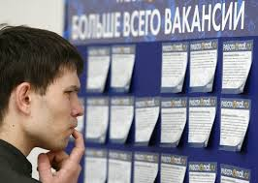
Трудоустройство
Организация опросов потенциальных выпускников (студентов последних курсов)
Регистрация прогнозных данных
Регистрация фактических данных по трудоустройству выпускников
Анализ прогноза, фактического трудоустройства и план-фактный анализ
Работа с резюме студентов
Работа с социальными партнерами:
  Заявки на трудоустройство
  Выборки резюме
  Анализ вакансий

Slide 17
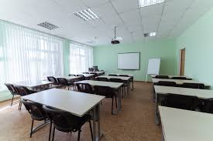
Аудиторный фонд
  Учет аудиторного фонда
  Назначение ответственных за аудитории
  Проведение смотров аудиторий
      Гибкое формирование системы параметров оценки аудиторий
      Регистрация результата смотра кабинета
      Подведение итогов смотра

Slide 18

Материальная база
  Учет имущества по видам и типам:
  Поступление
  Перемещение
  Списание
  Инвентаризация
  Опись

Slide 19

Кадровый учет
  Учет сотрудников и анализ кадрового обеспечения в разрезе организаций, места работы (штат, совместительство), подразделений, должностей, ученых званий и степеней
  Формирование приказов на прием, перемещение и увольнение
  Приказы о назначении
  Смена ФИО
  Наличие справки об отсутствии судимости
  Интеграция с программными продуктами «1С:Зарплата и управление персоналом», «1С:Зарплата и кадры бюджетного учреждения» и «1С:Зарплата и кадры образовательного учреждения 8»

Slide 20

Квалификация сотрудников
Учет и планирование аттестаций по областям работы (административная и педагогическая)
  Учет результатов аттестации
  Планирование прохождения
  По областям (педагогическая и административная)
  По видам (на соответствие должности и категории)
  Учет рекомендаций
Учет повышения квалификации
  Учет прохождения по
    Сотрудникам
    Методическим комиссиям
    Видам
    Курсам
  Анализ

Slide 21

Охрана труда
Учет прохождения медицинских осмотров и контролей
Учет обучения по охране труда
Учет прохождения различных видов инструктажей (техника безопасности, допуск и пр.)

Slide 22
Методические комиссии
  Ведение списка МК (ЦМК, ПЦК, кафедры);
  Учет дисциплин закрепленных за МК;
  Подготовка приказов о составе МК и учет текущего состава МК;
  Назначение и учет заведующих МК;
  Анализ списка дисциплин утвержденных рабочих учебных планов, не закрепленных ни за одной МК;
  Планирование работы МК;
  Подготовка, учет и печать протоколов заседаний МК

Slide 23

Социальный учет
Упрощенный вариант ведения социального учета
Полноценный вариант ведения социального учета с помощью документа «Постановка на социальный учет»
Поддержка любых социальных статусов
Списки студентов с социальными статусами

Slide 24

Расчеты за платное обучение
Поддержка нескольких направлений деятельности
Ценообразование услуг
Подготовка и ведение договоров
Начисление задолженности за услуги
Регистрация поступивших оплат
Анализ взаиморасчетов за платные образовательные услуги.
Обмен с 1С:Бухгалтерия государственного учреждения 2.0

Slide 25

Нормативная база
Ведение базы нормативных документов в разрезе:
  Органов управления
  Видов документов
  Собственного классификатора
Возможность хранения файлов любого формата
Notes:
25

Slide 26

Профессиональное обучение
Планирование программ профессионального обучения
Ценообразование
Набор слушателей на курсы профессионального обучения и контроль расчетов за обучение
Управление движением слушателей
Выпуск и получение свидетельств

Slide 27

Канцелярия
Подсистема предназначена для организации автоматизации коллективной работы с входящей и исходящей корреспонденцией.
  Работа с входящими документами:
    1. Регистрация секретарем
    2. Ознакомление с документом адресата
    3. Наложение резолюций и назначение исполнителей (в том числе просто расширение числа ознакомленных)
    4. Исполнение поручений
    5. Контроль исполнения
  Работа с исходящими документами:
    1. Создание проекта документа
    2. Согласование
    3. Утверждение
    4. Регистрация
    5. Отправка
27

Slide 28

Медицинский кабинет
Учет информации о здоровье (ГИС «Контингент»)
Учет прохождения медосмотров

Slide 29

АХО
Планирование и учет работы административно-хозяйственного отдела:
  Регламенты
  Планы
Заявки от сотрудников
Задания сотрудникам
Контроль исполнения

Slide 30
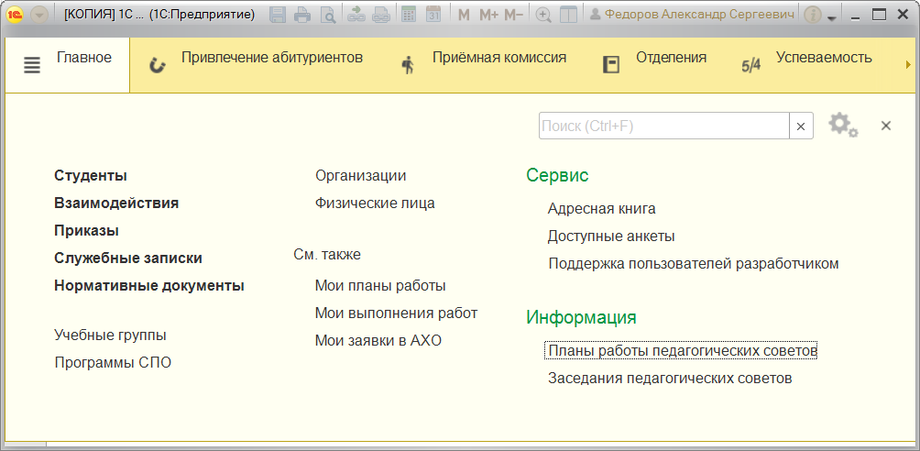
Главное
Панель для всех сотрудников:
  Студенты
  Взаимодействия
  Приказы
  Служебные записки
  Нормативные документы
  Мои планы работ
  Мои выполнения работ
  Мои заявки в АХО
  Планирование педсоветов
  Заседания педсоветов

Slide 31

ИНТЕГРАЦИЯ
Импорт кадровой информации из «1С: Зарплата и управление персоналом» (применяется для хозрасчетных организаций), «1С: Зарплата и кадры бюджетного учреждения» и «1С: Зарплата и кадры образовательного учреждения»
Обмен в части расчетов со студентами с «1С:Бухгалтерия государственного учреждения 2.0.»
Загрузка РУП из UpSpoGosInsp
Выгрузка информации в «1С:Библиотеку» о студентах, РУП (для расчета книгообеспеченности)
Выгрузка в «1С:Образовательную организацию»
Выгрузка расписания, информации о посещаемости и успеваемости студентов, ходе приемной кампании на Сайт колледжа
Веб-сервисы электронного журнала и подачи заявлений абитуриентом
Интеграция с ФИС:
  ГИА и приема
  Контингент
  ФРДО
Универсальная интеграция с Системами Контроля Управления Доступом (СКУД)
Информационный киоск
Информационная открытость (выгрузка на сайт)
1С:Колледж ПРОФ
1С:Библи-отека
UpGosInsp
Сайт колледжа
1С:Зар-плата …
1С:ОО
1С:БГУ 2.0

Slide 32
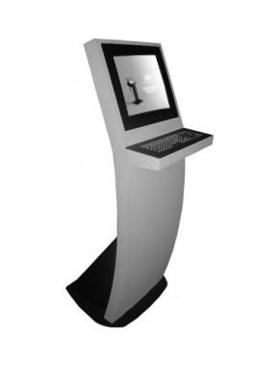
Информационный киоск
В образовательной организации с помощью информационных киосков можно организовать доступ студентов и сотрудников к различной информации.
Обработка «Информационный киоск» программного продукта «1С:Колледж ПРОФ» позволяет организовать доступ студентов к:
  расписанию;
  успеваемости;
  посещаемости;
  рейтингам.

Slide 33
Интеграция со СКУД
Универсальный механизм интеграции с Системами Контроля Управления Доступом (СКУД) различных производителей
Загрузка из СКУД сведений о времени входа и выхода сотрудников и студентов
Анализ опозданий и пропусков занятий студентами на основе данных из СКУД и данных расписания

Slide 34

Управление доступом
  Система прав доступа позволяет описывать наборы прав, соответствующие должностям пользователей или виду деятельности
  Для реализации ограничения прав доступа в прикладных решениях предназначены специальные объекты конфигурации – Роли
  Виды ролей:
    Обязательные
    Роли, общие для нескольких подсистем
    Функциональные
    Специальные
    Прикладные
      По разделам
      По должностям

Slide 35
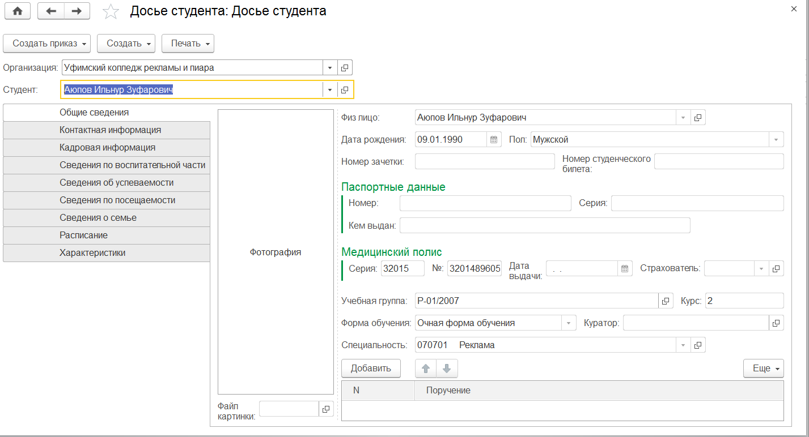
Удобства
Рабочие столы (различная информация под рукой, анализ динамики изменения показателей):
  Директора;
  Замов;
  Секретаря;
  Менеджера проф.обучения
Досье студента
Встроенный чат
Заметки и напоминания
Рассылки
Служебные записки
Заявки в АХО

Slide 36
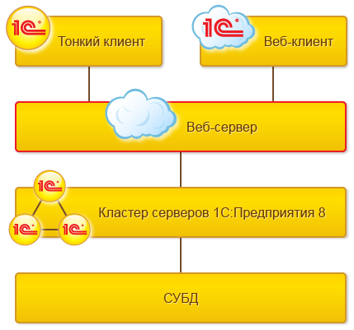
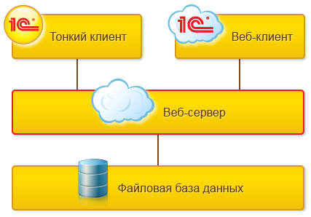
Работа с 1С:Колледж через интернет
Необходима публикация базы данных с помощью веб-сервера MS IIS или Apache
Веб-клиент поддерживает не все возможности платформы
Подключение клиентских приложений может выполняться как по протоколу http, так и по протоколу https, поддерживающему шифрование передаваемых данных.
Клиент-серверный вариант
Файловый вариант
Для продвинутых:
В конфигурации есть веб-сервис для интеграции с сайтом, на котором организован личный кабинет абитуриента
Для подачи заявлений Абитуриентом через интернет публикуем базу данных. Ссылку, в которой прописан путь до информационной базы, пользователь «Абитуриент», размещаем на странице вашего сайта.

Slide 37
Позиционирование ПРОФ-версии
ПРОФ – версия для учебных заведений, предъявляющих повышенные требования к автоматизации
Всё что требует законодательство и на наш взгляд доступно и нужно в учебном заведении будет в обычной версии
Расширения функций, мало востребованные функции, «экзотические» варианты использования, интеграция с «железом» и проч. – в «ПРОФ»
Весь функционал обычной версии всегда будет полностью в версии «ПРОФ»

Slide 38
Отличия ПРОФ-версии
Возможности | 1С:Колледж | 1С:Колледж ПРОФ
Приемная комиссия, Привлечение абитуриентов | ● | ●
Отделения, Успеваемость, Посещаемость, Выпуск | ● | ●
Учебная часть, Расписание | ● | ●
Рабочие программы |  | ●
Календарный график |  | ●
Воспитательная работа | ● | ●
Производственное обучение | ● | ●
Методическая работа | ● | ●
Профессиональное обучение |  | ●
Кадровый учет | ● | ●
Охрана труда |  | ●
Расчеты со студентами | ● | ●
Общежитие, Воспитание в общежитиях |  | ●
Канцелярия |  | ●
Медицинский кабинет | ● | ●
Электронный журнал |  | ●
Отправка смс с помощью gsm-терминала |  | ●
Интеграция со СКУД |  | ●
Информационный киоск |  | ●

Slide 39
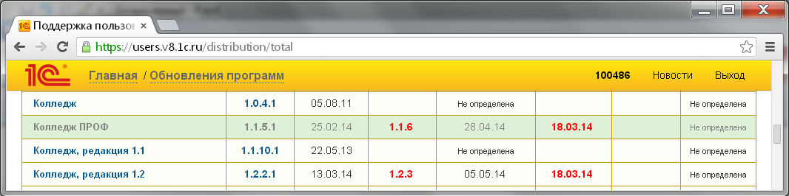
Обновления
Обновление конфигурации пользователь самостоятельно скачивает с сайта www.users.v8.1c.ru
Для доступа к сайту необходимо наличие действующей подписки на диск Информационно-Технологического Сопровождения (ИТС) и сервис ИТС.Отраслевой.
Посмотреть что такое ИТС можно на http://its.1c.ru/
ИТС.Отраслевой: http://solutions.1c.ru/articles/ITSEnterpriseContainer
В комплекте идёт купон на 3 месяца, потом нужно подписаться на платных условиях. Уточнить их лучше у фирмы-партнера, где вы приобретаете программу.

Slide 40
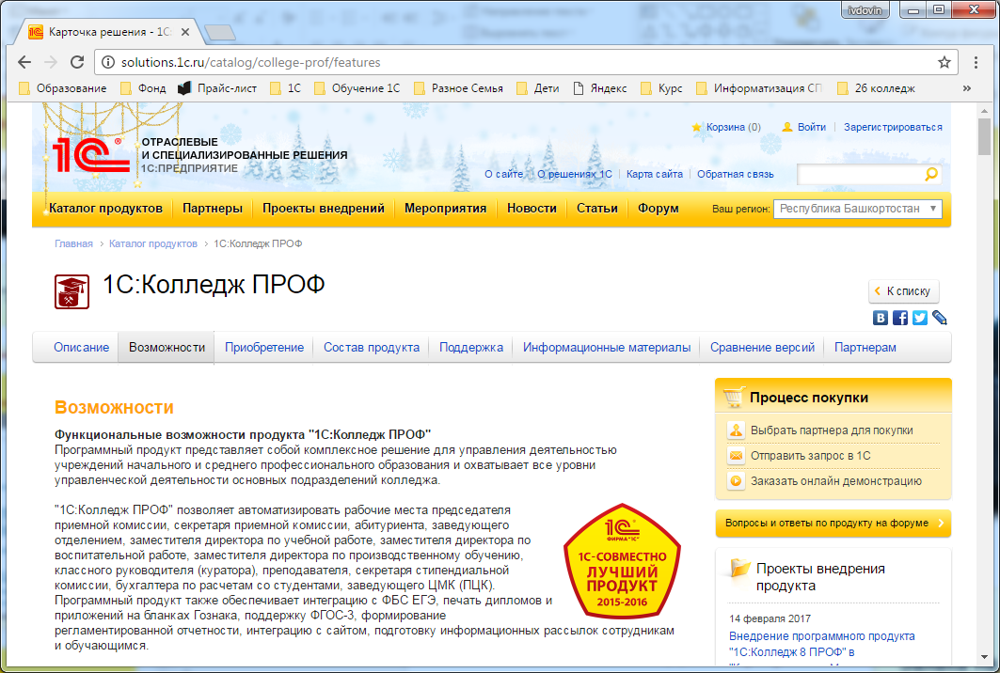
Дополнительная информация
Сайты
  http://1с-колледж.рф/
  http://www.1c-college.ru/
  http://solutions.1c.ru/
Информация
  Записи вебинаров
  Презентации
  Альбом выходных форм
  Информация о внедрениях
  Онлайн-демонстрация
Заявка на онлайн-тестирование (1 месяц) на сайте solutions.1c.ru

Slide 41
Буду рад ответить на все вопросы!
Спасибо за внимание!
к.ф.-м.н. Александр Родюков
моб.: +7 (985) 417-34-01
email: roda@1c.ru

